Slide 1
Probabilistic Analysis (확률적 분석) and Randomized Algorithms (랜덤화된 알고리즘)

Slide 2
목표
0. 확률적 분석과 랜덤화된 알고리즘의 차이점을 이해한다.
지표확률변수 (indicator random variable) 을 이용해서 확률적 분석을 하는 방법을 배운다.
average case running time 을 구함
2. 랜덤화된 알고리즘의 분석 방법을 배운다.
→ expected running time 을 구함

Slide 3
Example : the hiring problem
회사에서 직원을 고용하는데 직업 소개소에서 매일 한 명씩 지원자를 보낸다.
회사는 지원자를 면접하고 그 지원자가 첫번째 지원자거나, 현재 고용되어 있는 직원보다 유능하면 즉시, 반드시 고용한다. 이 때 현재 고용되어 있는 직원이 있으면 해고한다.
지원자 면접 비용은 1인당 C_{i}
지원자 고용 비용은 1인당 C_{h} (해고 비용 포함)
C_{h} >C_{i}

Slide 4
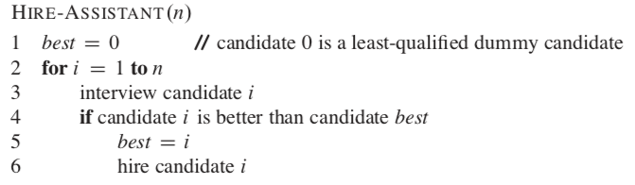
고용 알고리즘
Total Cost of hiring = O(c_{i}n + c_{h}m) = O(c_{h}m)
where m is the number of the people hired.

Slide 5
Worst-case analysis
O(c_{h}n)
매번 다음 지원자가 이전 지원자보다 유능할 때

Slide 6
1) 확률적 분석
가능한 모든 입력 순서에 대한 평균값을 계산
예를 들어 수행 시간이라면 average-case running time 을 계산
지표 확률 변수를 사용하여 HIRE-ASSISTANT(n) 의 비용을 계산해 보자.

Slide 7
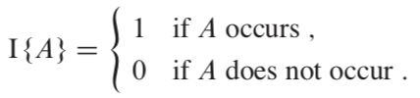

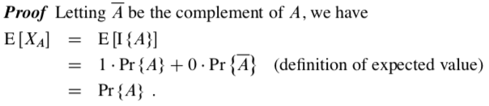
지표 확률 변수 indicator random variable
지표 확률 변수를 사용하면 확률로부터 확률 변수의 기댓값을 쉽게 계산할 수 있다.
보조정리 5.1

Slide 8
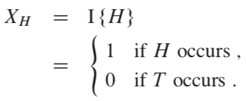
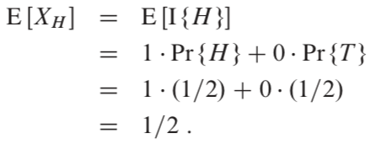
지표 확률 변수 사용 예 1
동전을 한 번 던져서 앞면이 나오는 횟수의 기댓값을 구하라.
Sample Space S= {H,T} with Pr{H} = Pr{T} = ½

Slide 9
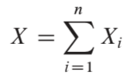
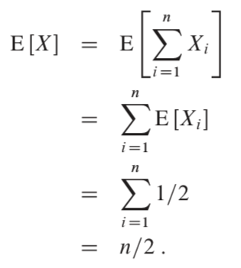
지표 확률 변수 사용 예 2
동전을 n 번 던져서 앞면이 나오는 횟수 X의 기댓값을 구하라.
Let X_{i} = I{i번째 던졌을 때 앞면이 나오는 경우}

Slide 10
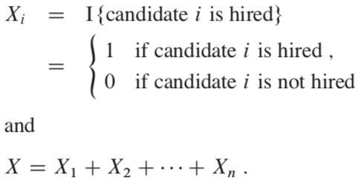
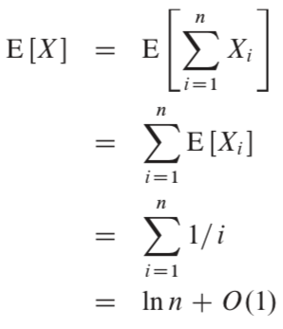
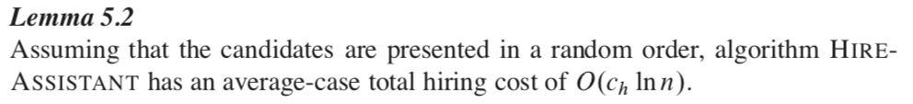
1) 확률적 분석
지표 확률 변수를 사용하여 HIRE-ASSISTANT(n) 의 비용 O(c_{h}m) 을 계산해 보자. 입력(지원자 도착)의 순서는 random 분포로 가정
Let m=
→
by eq.(A.7)
E[X_{i}] = Pr{candidate i is hired} = 1/i ←랜덤 분포의 i명의 후보자 중 i번째 후보자가 가장 우수한 사람일 확률
→ HIRE-ASSISTANT(n) 의 비용 O(c_{h}m) = O(c_{h}ln n)

Slide 11
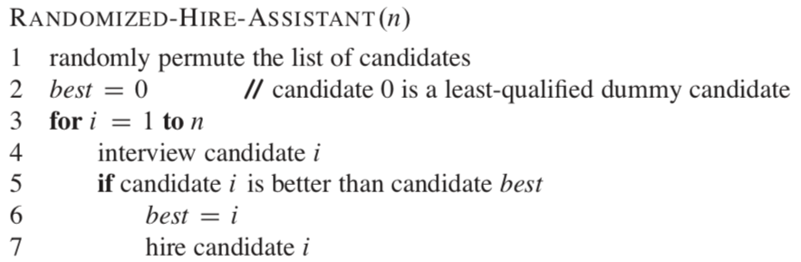
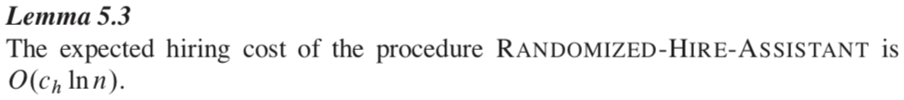
2) 랜덤화된 알고리즘의 분석

Slide 12
0) 확률적 분석 vs. 랜덤화된 알고리즘
확률적 분석을 할 때는 입력의 분포에 따라 계산하여 average-case cost (or running time) 을 계산
랜덤화된 알고리즘을 분석할 때는 입력의 분포와 상관없이 expected cost (or running time) 을 계산
→ 고용 알고리즘의 분석에서 확률적 분석의 average-case cost 와 랜덤화된 알고리즘의 expected cost 가 같은 것은 확률적 분석에서 입력의 분포를 랜덤 분포로 가정했기 때문

Slide 13
average-case cost vs. expected cost
확률적 분석을 할 때는 각각의 입력에 대한 cost 가 정해져 있다.
i.e. <1,2,3,4,5> : m = 5
<5,4,3,2,1> : m = 1
<2,1,4,5,3> : m = 3
average-case cost 란 이 m들의 평균을 구하는 것임
randomized algorithm 에서는 입력을 알아도 cost 가 정해져 있지 않으므로 expected cost 만 구할 수 있다.
rank

